Slide 1
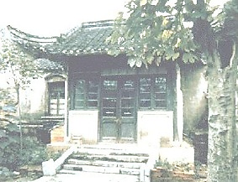
人教版 八年级《语文》上册 第五单元 短文两篇
《陋室铭》
刘禹锡

Slide 2
关于“铭”
铭是古代刻在器物上用来警戒自己或者称述功德的文字，后来成为一种文体。这种文体一般形式短小，文字简洁，句式工整，而且押韵。

Slide 3
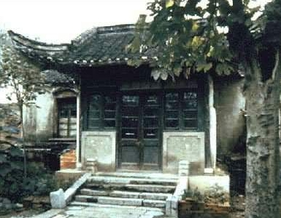
刘禹锡的陋室
“陋室”是刘禹锡的室名，意为简陋的房屋。据说是刘禹锡在安徽和州任刺史时修建的。有一正房，两厢房，坐北朝南。正房中有石碑一方，碑首有篆书“陋室铭”三个字，现在安徽和县仍保存着。

Slide 4
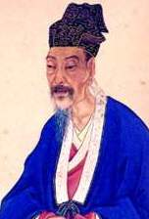
作家作品简介
本文选自《全唐文》，作者刘禹锡（772—842），字梦得，唐代诗人、哲学家。刘禹锡生活在安史之乱以后的中唐时期，关心社会，忧虑民生。因参加王叔文的政治革新运动得罪了当朝的权贵，被贬成安徽省和州通判。住所半年连搬三次，最后成了一间陋室。由此，刘禹锡愤然提笔写了《陋室铭》一文。

Slide 5
生字学习
陋
馨
牍
苔
儒
蜀

Slide 6
重点词语
辨音识字：
德馨( ) 苔( )痕
案牍( ) 鸿儒( )( )
西蜀( ) 何陋( )
辨析多音字：
调 ( )素琴/ 调 ( )动
辨析字形：
馨( )德馨 / 罄( )罄竹难书
牍( )案犊 / 读( )读书
儒( )鸿儒 / 濡( )相濡以沫

Slide 7

陋室铭
刘禹锡
山|不在高，有仙|则名。
水|不在深，有龙|则灵。
斯是|陋室，惟吾|德馨。
苔痕|上阶|绿，草色|入帘|青。
谈笑|有|鸿儒，往来|无|白丁。
可以|调|素琴，阅|金经。
无|丝竹|之乱耳，无|案牍|之劳形。
南阳|诸葛庐，西蜀|子云亭。
孔子|云：何陋|之有？

Slide 8
总结课文
安贫乐道 高洁傲岸
山
水
陋室
类比引题
仙
龙
德馨
陋室铭
环境优美（清幽景）
陋室不陋
交友高雅（不俗人）
生活情趣（高雅事）
引古贤以自况
反诘点题
托物言志
（君子之德）

Slide 9
探 究
本文表现了作者淡泊名利、安贫乐道的人生志趣，对于作者这种思想，你有怎样的看法呢？
不论是居于陋室还是身处豪宅，最重要的是居住的人能有“德馨”。

Slide 10
仿写作品
公仆铭
位不在高，有德则行；
权不在大，有才则灵。
甘做公仆，为民请命。
公正谋其事，廉洁律其行。
勤于下基层，多虑老百姓。
真正爱本职，察实情。
不忌批评逆耳，不任人而唯亲。
兰考焦裕禄，阿里孔繁森，
民赞云：“最够水平！”

